Slide 1
http://www.youtube.com/watch?v=M_CX-JjGFO8
http://www.youtube.com/watch?v=H9KlL2KlwTs

Slide 2
أنواع القيادة :
القيادة التطوعية أو غير رسمية
لا يجازون ماديا على خدماتهم
يستقون تأثيرهم من خلال شخصيتهم وخبراتهم يتمتعون بالقبول بين الناس
القيادة المهنية أو الرسمية
مجازاتهم على ما يقدمونه من خدمات
يستقون تأثيرهم من مواقعهم الحكومية الرسمية

Slide 3

http://www.youtube.com/watch?v=zZuuG0eejNg
http://www.youtube.com/watch?v=h4ZdqV6idOk
http://www.youtube.com/watch?v=s3xUUs98dgM

Slide 4
خصائص قادة الرأي :
1- ازدياد درجة تعرضهم لوسائل الإعلام ومصادر المعلومات
2- ازدياد درجة حساسيتهم لمصادر المعلومات المتصلة بالموضوع
3- ازدياد الميل لديهم الى الاطلاع خاصة في المجال المحدد لقيادتهم
4- معظم قادة الرأي أكثر تجديدا
5- من ذوي المكانة الاجتماعية العالية
6- تزايد درجة المشاركة الاجتماعية لديهم بالقياس إلى أتباعهم
7- مدة إقامة أطول في المجتمع
8- من ذوي الدخول العالية نسبيا

Slide 5

خصائص قادة الرأي :
9- متاحون لإعطاء المعلومات
10- يشكلون مصادر للمعلومات موثوقا بها
11- يكونو في الغالب من كبار السن
أضيفي من ابداعك خصائص لقادة الرأي في المجتمع السعودي:
1- ان يكون لديه كريزما
2- ان يكون لدية قاعدة جماهيرية واسعة
3- ان يكون صاحب فكر متجدد ويخلف افكار ابداعية

Slide 6
ضروريات نجاح قادة الرأي :
1- ان يكون على علم تام و دراية كاملة بمجالات تخصصهم
2- لابد من تدريبهم اعلاميا بشكل مستمر .
3- ان يتمتعوا بدرجة مصداقية عالية بين افراد المجتمع
4- ان تكون لديهم رغبة حقيقية في خدمة مجتمعهم .

Slide 7
دور قادة الرأي في نشر الأفكار المستحدثة :
1- الاستعانة بقادة الرأي المحليين
2- يمكن للقادة المحليين أن يقوموا بدور المنشطين والمشجعين في قبول الجماعة للأفكار
بحكم مكانتهم في المجتمع وثقة أعضاء الجماعة في أرائهم
3- استعانة بقادة الرأي المحليين في تقديم الاستشارات المختلفة في حل المشكلات .

Slide 8
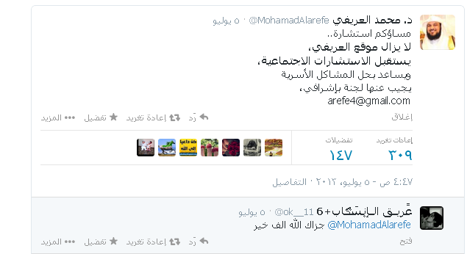
http://3refe.com/vb/showthread.php?t=247537

Slide 9


Slide 10
النسق الاجتماعي :
تتأثر عملية نشر الأفكار المستحدثة بالمعيار الاجتماعي السائد لذلك لابد من التركيز
على البيئة الاجتماعية نظرا لان معظم الأفكار المستحدثة تتطلب قبولا مسبقا من قبل الغالبية
العظمى من أفراد التنظيم الاجتماعي السائد قبل أن يتخذ الفرد قراره باعتناق الفكرة الجديدة
لا بد من دراسة النسق الاجتماعي او البناء الاجتماعي لمستقبل الرسالة .

Slide 11
عنصر الزمن :
عملية تبني الفكرة المستحدثة تتطلب وقت ( يفكر في الفكرة – يتردد – يحسم – يقرر سواء بالقبول
او بالرفض ) لا يتبنون جميع الأفراد الفكرة المستحدثة في نفس الوقت ( يتخلفون من فرد الى آخر )
1- فترة التبني :
هي الفترة الزمنية التي يحتاجها الإنسان لكي يمر في عملية التبني من مرحلة الإدراك إلى التبني الكامل
يقاس الزمن المنقضي من الإدراك للفكرة الجديدة إلى التبني ( أيام – شهور – سنين )
الأفكار المستحدثة ذات السمات المميزة تكون أكثر في التبني من غيرها من الأفكار التي لا سمات لها
الأفكار المستحدثة ذات طبيعة بسيطة وسهلة في مجال التطبيق و مرتبطة بالخبرات السابقة أسرع في التبني

Slide 12
فترات التبني :
1- فترة الانتقال من مرحلة الإدراك إلى مرحلة التجريب
2- فترة الانتقال من مرحلة التجريب إلى مرحلة التبني
العديد من الدراسات أثبتت أن فترة الانتقال من مرحلة التجريب أطول من مرحلة التبني
مثال : 5 سنوات كانت لازمة للانتقال من مرحلة الإدراك إلى مرحلة التجريب في مجال استخدام
بذرة الذرة الهجين
3 سنوات كانت لازمة للانتقال من مرحلة التجريب إلى مرحلة التبني
http://www.youtube.com/watch?v=pCaAdgVDkqI

Slide 13


Slide 14


